Slide 1

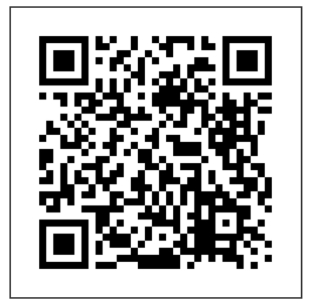

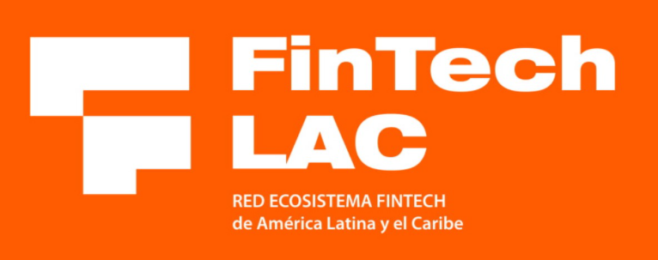

Taller de Minería de Datos
Caso de Estudio
Modelo de Crédito – FINTECH (NIIF 9)
Alejandro Peña P., Ph.D. – Lina María Sepúlveda Ph.D.
japena@eafit.edu.co, lmsepulvec@eafit.edu.co
Área de Gestión de la Información y Riesgos
Escuela de Administración
Visiting Researcher – DeMontfort University
Royal Academy – Legacy Award
www.eafit.edu.co
INSPIRA CREA TRANSFORMA

Slide 2
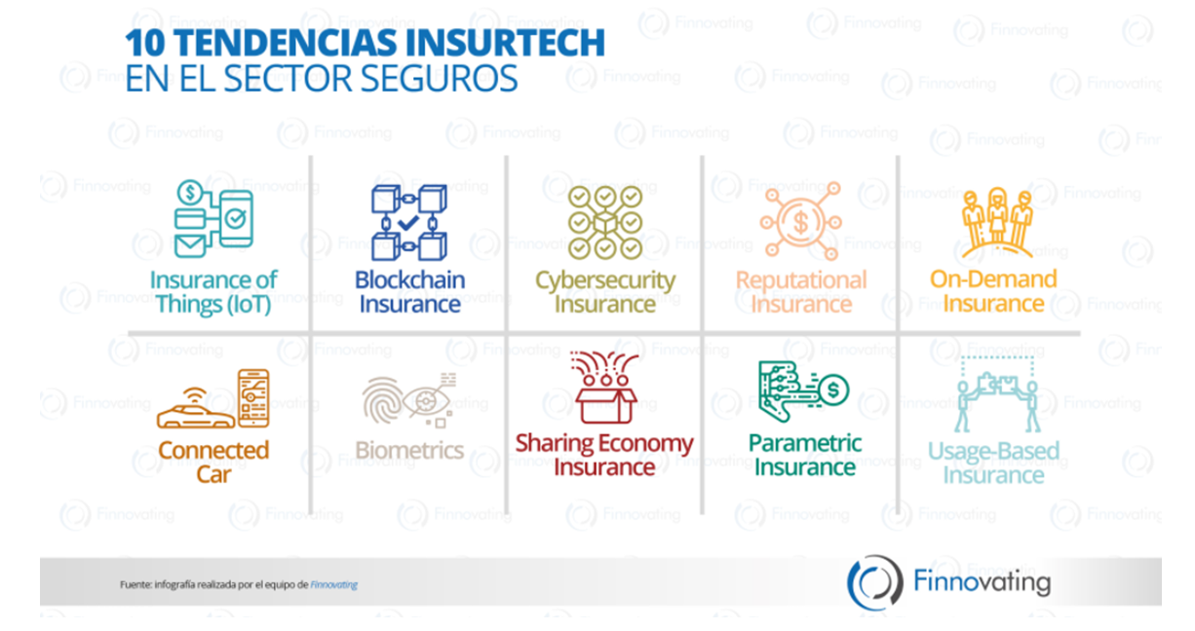
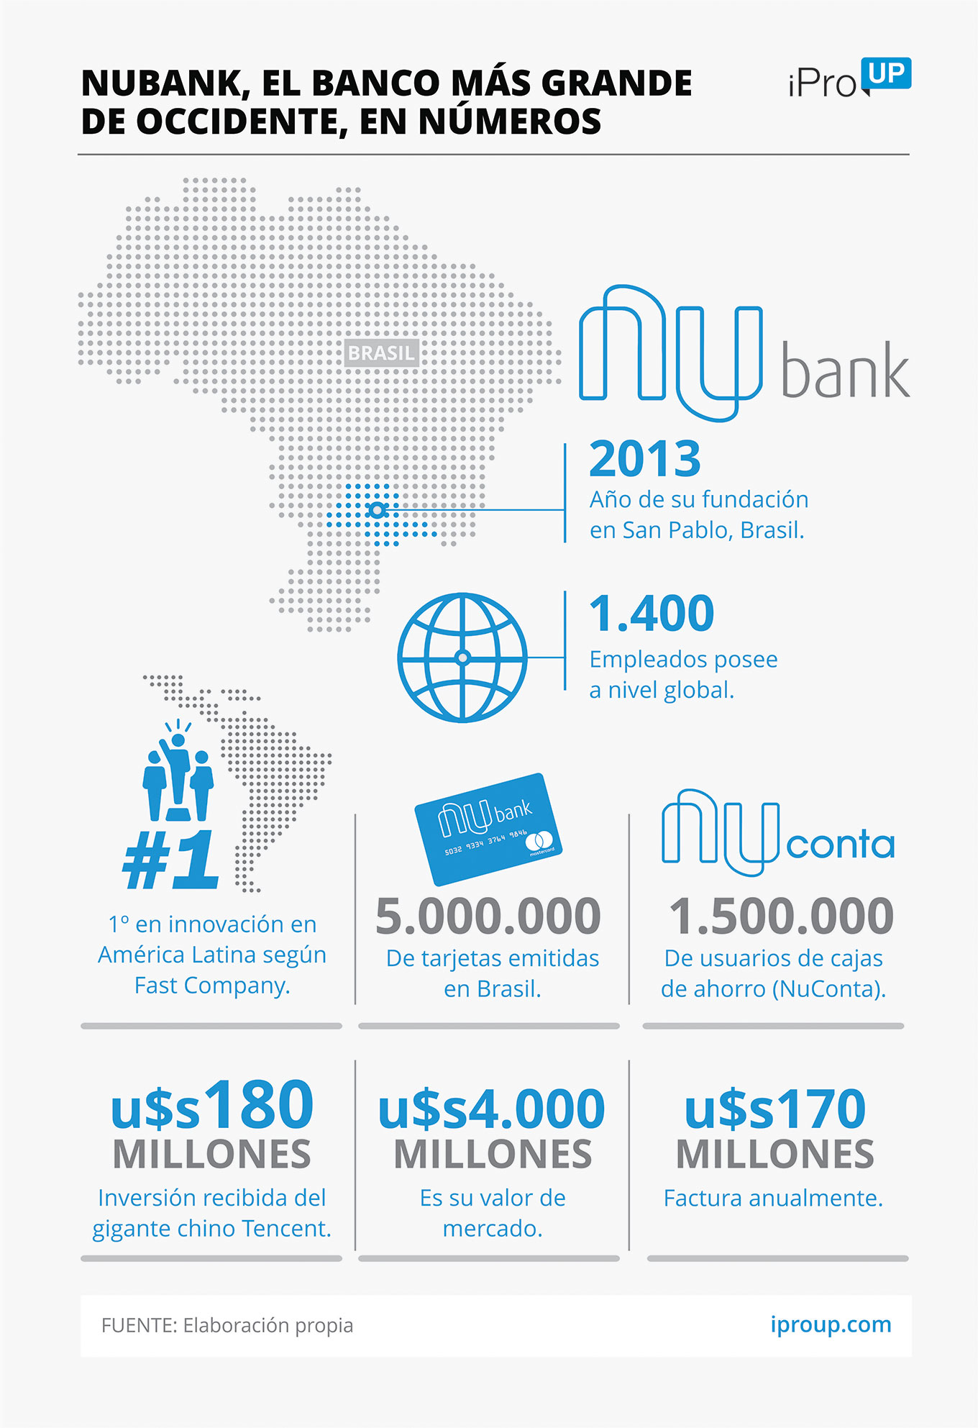

Contenido
Modelamiento Riesgos
C1: Educación y Experiencia
Premios y Reconocimientos
Productos Tecnológicos – Software
Publicaciones y Proyectos
C2: Propuesta de Investigación
C3: Desarrollo curricular y alumnado
C4: Instituto Inteligencia Artificial
Propuesta COVID-19
FINTECH, Desarrollo de productos financieros soportados en la IA – Banca Cognitiva.
INSURTECH, Asegurar nuevos conceptos promovidos IOT-IOB – Riesgos Paramétricos.
Sostenibilidad Ambiental y Financiera

Slide 3
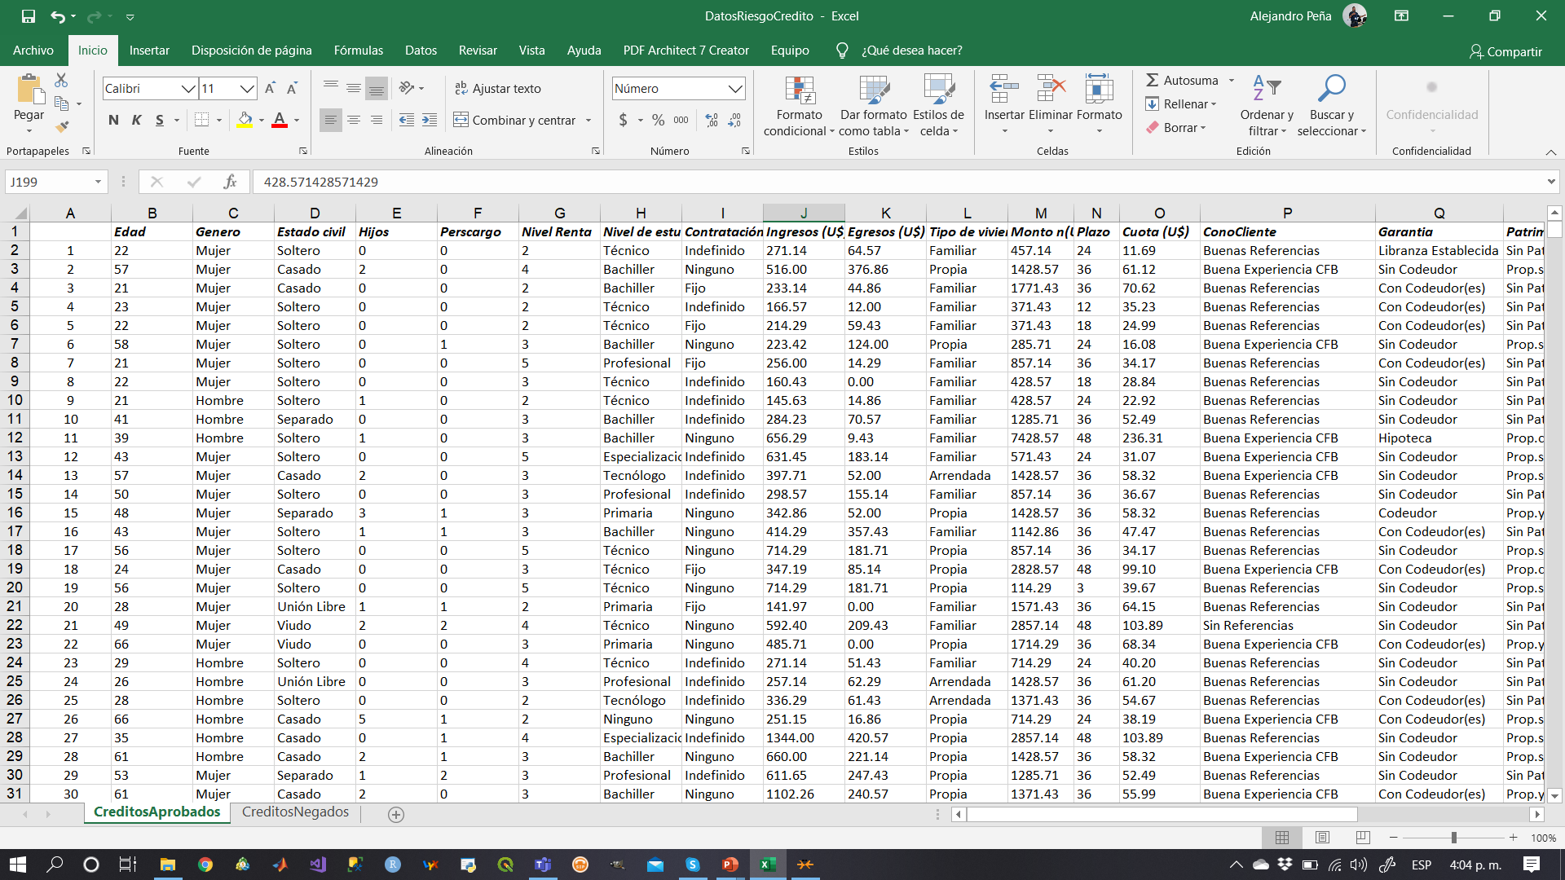



Caso de Estudio
Riesgos
Agrícolas
Riesgos Estratégicos
Política Gubernamental & Macroeconómica
Dinámica Industrial & Competitividad
Crear un sistema para la estimación del riesgo en el otorgamiento de créditos de una FINTECH mediante:
La Caracterización de las variables socioeconómicas de los solicitantes de un crédito (Proceso ETL-LDA).
La Estimación de las pérdidas de acuerdo con los perfiles de crédito de los solicitantes.
La Evolución de las pérdidas esperadas de acuerdo con la evolución de los perfiles de crédito
Riesgos Operacionales
Riesgos del Negocio
(Fitosanitarios - Agroclimáticos)
Riesgos Financieros
(Estructura de Capital –Mercado)

Slide 4

Caso de Estudio
Monitoreo & Gobernanza del Dato
Contenido
Monitoreo de Riesgos
Gobernanza del Dato
Concepto Big Data
Business Intelligence & Business Analytics
Data Mining
DataWarehouse
DataMarts
Proceso BI
Monitoreo Riesgos
Madurez Datos
Risk & Insights
Dashoboards
Referencias
Caso de Estudio | Clasificación de Solicitantes de Crédito
Objetivos del Negocio | Mejorar la Gestión del Riesgo en las diferentes etapas del crédito en una FINTECH: E1: Pre-Aprobacion, E2: Calificación (Scoring), E3: Otorgamiento (Recuperación).
Abstracción | Para la Gestión del Riesgo en las diferentes etapas del crédito, las variables de referencia son las siguientes: E1: PreAprobación (Bivariada), E2: Score (0-1000), E3: Otorgamiento (Probabilidad de Recuperación).
Técnica a utilizar | Naive Bayes: es un modelo Machine Learning (ML) por aprendizaje supervisado para la clasificación de los datos en términos de una variable categórica de referencia. Redes Neuronales (Tensorflow): Un modelo neuronal, es un modelo por adaptación y aprendizaje que permite establecer la relación entre una serie de variables socioeconómicas de un solicitante de crédito y una variable de caracterización del crédito (E1,E2,E3).
Archivos | 0. SolicitudCrédito(USD).xlsx

Slide 5
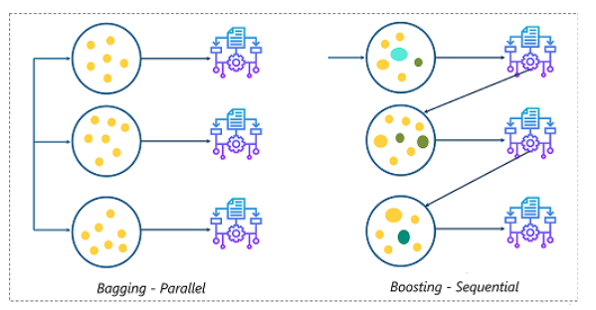
Bagging vs Boosting
El método Bagging y el método Boosting son estrategias para mejorar el comportamiento de modelos frente a la clasificación de los datos.
El Bagging es una estrategia paralela que permite aplicar un modelo (Naive Bayes) a grupos de datos que tienen características comunes (k-means).
El Boosting es una estrategia secuencial que permite refinar los datos en función de un modelo. Para este refinamiento, se toman los datos que un modelo no logró clasificar en una etapa anterior y se crea un nuevo grupo de datos y así sucesivamente(datos pseudo-raros).
Riesgos Estratégicos
Política Gubernamental & Macroeconómica
Dinámica Industrial & Competitividad
Riesgos Operacionales
Riesgos del Negocio
(Fitosanitarios - Agroclimáticos)
Riesgos Financieros
(Estructura de Capital –Mercado)
Tomado de: https://www.llrtjrjyrljyg.tk/ProductDetail.aspx?iid=88959660&pr=45.88

Slide 6

Muchas Gracias

